Slide 1
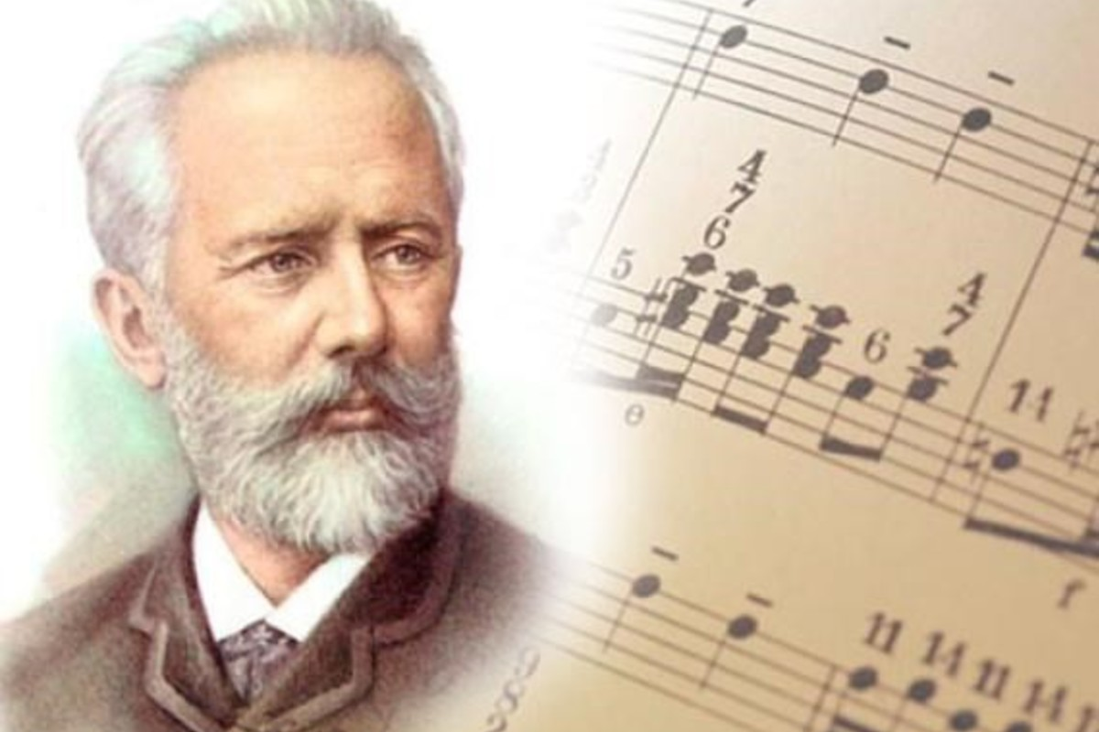

Slide 2
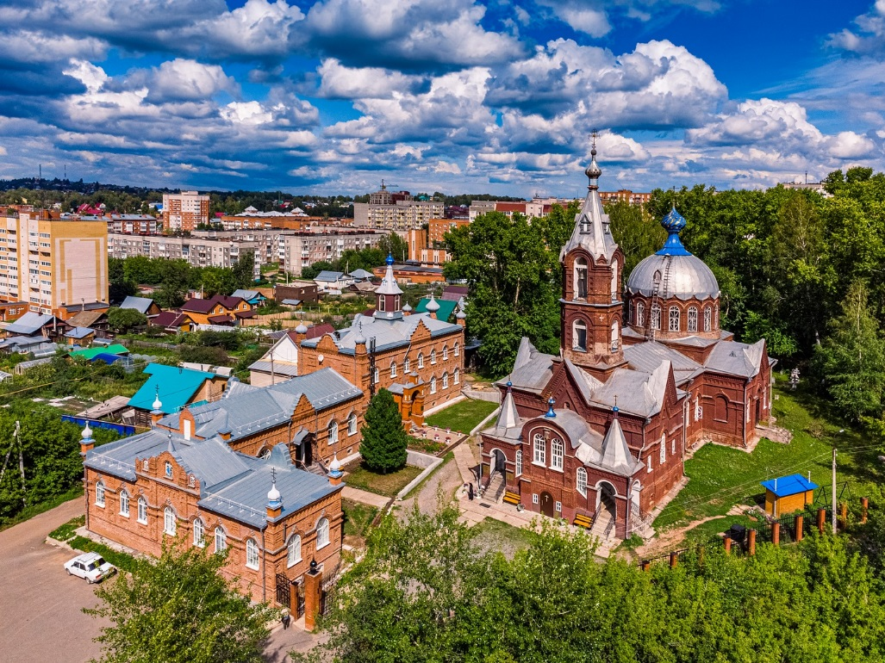
Родина Чайковского – город Воткинск

Slide 3
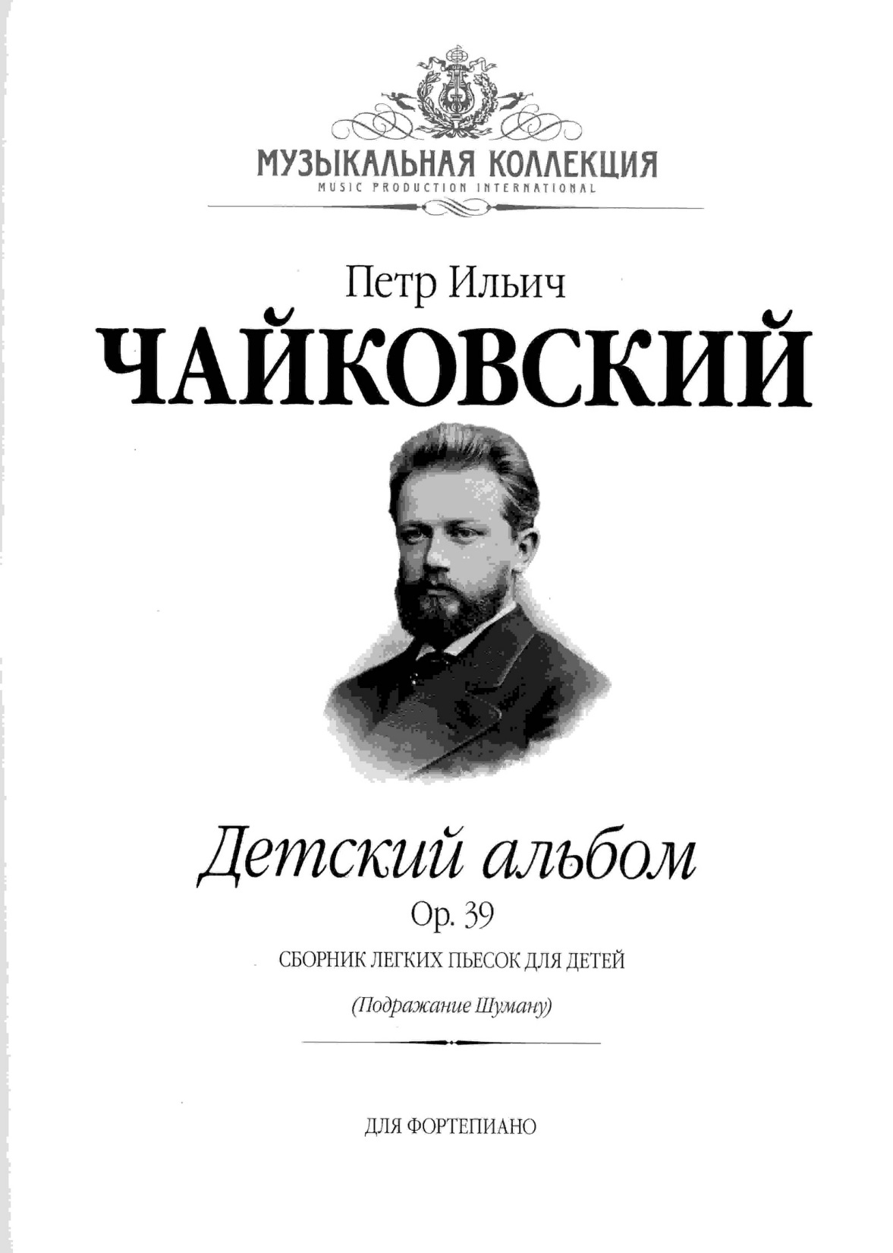
«Детский альбом» - фортепианный цикл П. И. Чайковского из 12 пьес для детей

Slide 4
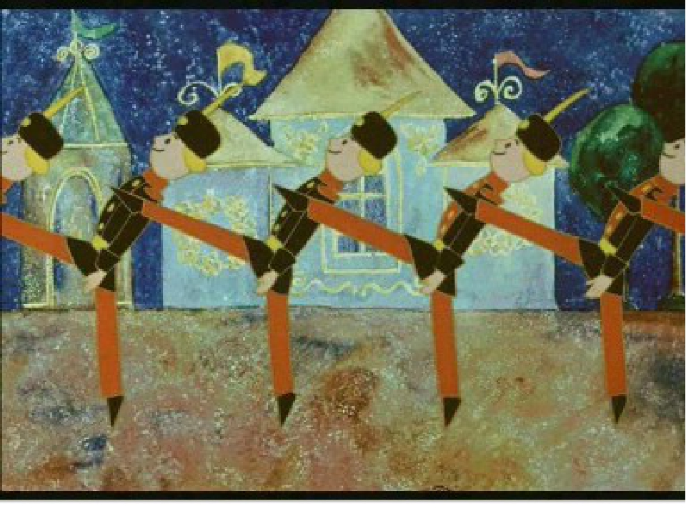
«Марш деревянных солдатиков»

Slide 5
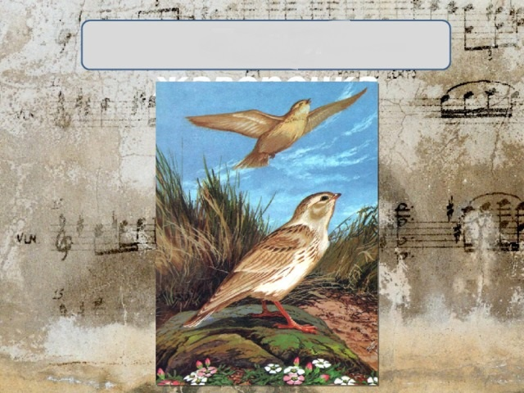
Песнь жаворонка

Slide 6
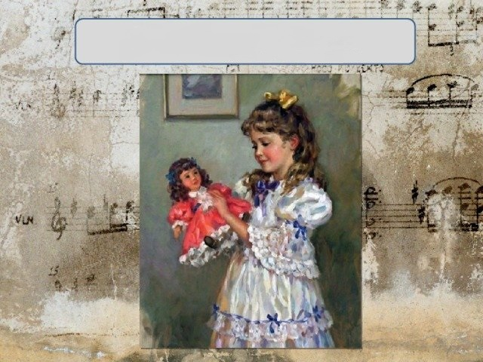
«Новая кукла»

Slide 7
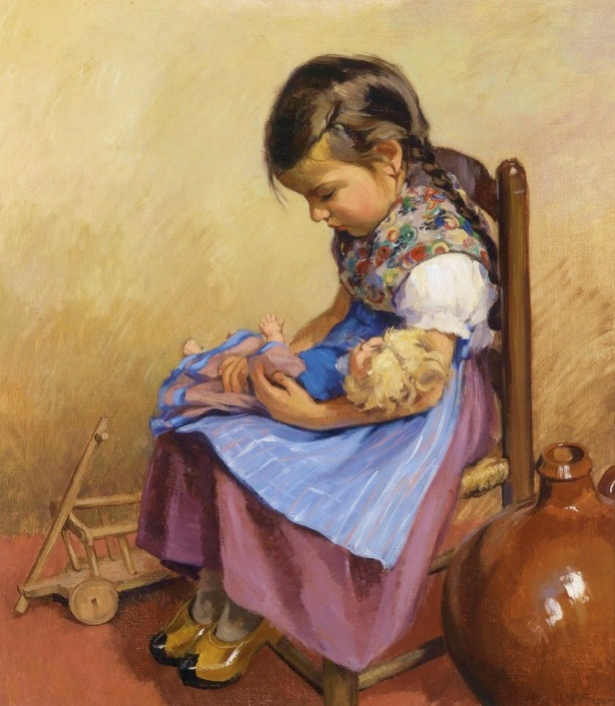
«Болезнь куклы»

Slide 8
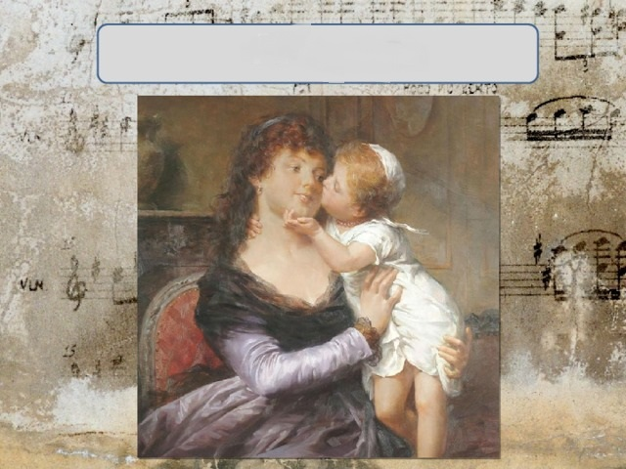
«Мама»

Slide 9
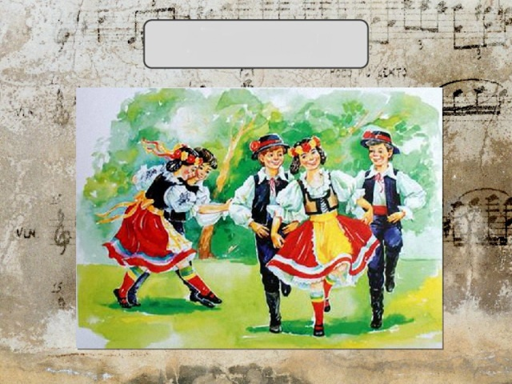
«Полька»

Slide 10
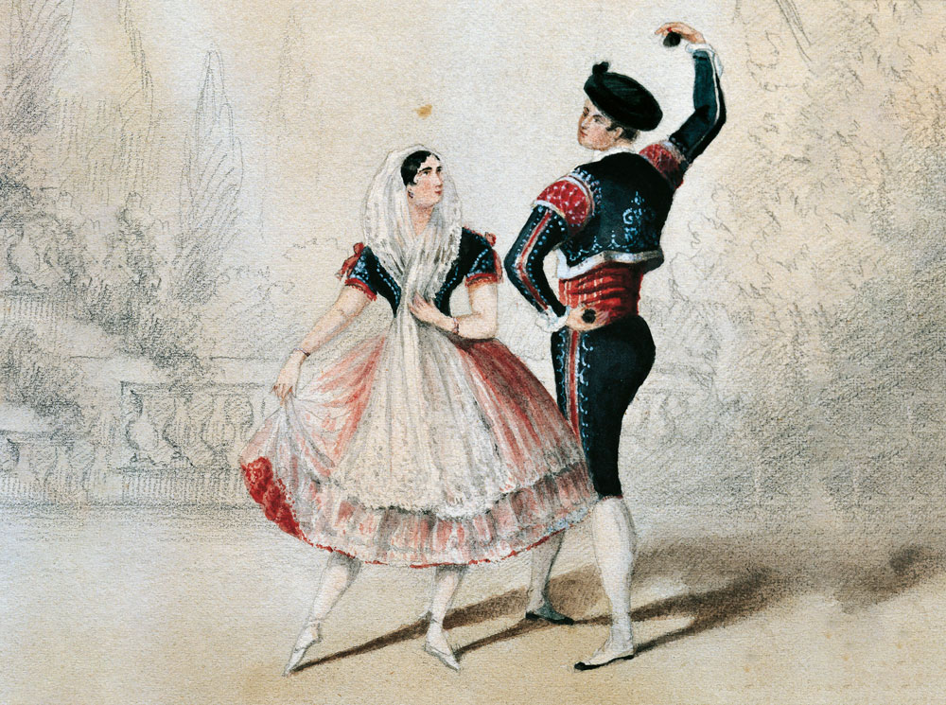
«Мазурка»

Slide 11
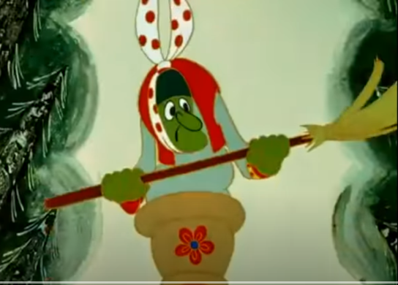
«Баба-Яга»

Slide 12
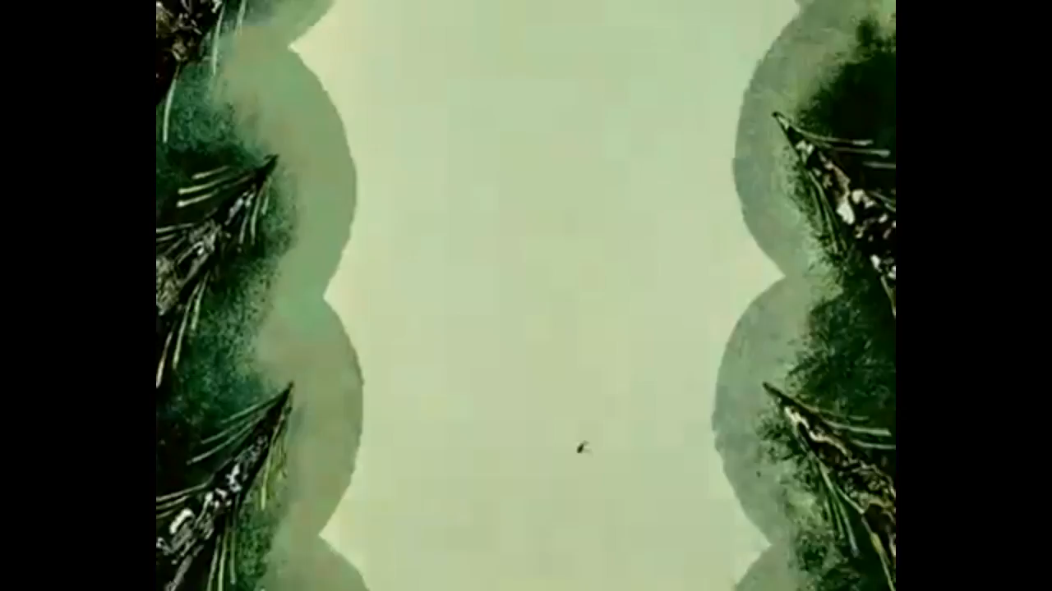
«Баба-Яга»

